Slide 1
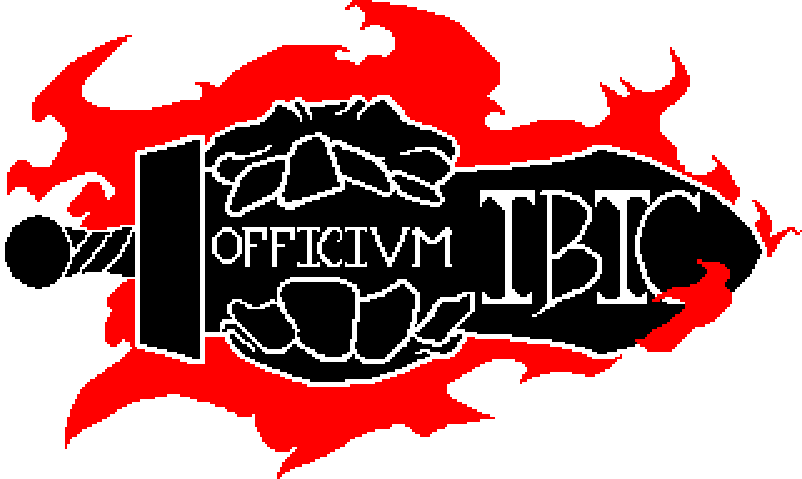

Ten pager Document
Un jugador / Top Down Shooter / Rogue like
Fecha de salida: 1 de Octubre de 2021

Slide 2
Historia
Ibic el pequeño escudero parte en busca de sus padres, Sir Agravain y Sir Beaumain, atrapados en el castillo de la capital dominado por una fuerza demoniaca que aparecio abruptamente debido a la invocación fallida de los altos magos de la corte. Ibic cuenta en su ayuda con la Bruja Nimue, que guiara a al pequeño caballero en ciernes en su primera aventura.
En el castillo se encontrara con enemigos que solo veria en sus pesadillas, pero ibic debe armarse de valor para acabar con ellos . ¿Sera Ibic de rescatar a sus padres? ¿O sucumbira ante tal Periplo?

Slide 3
Gameplay
El gameplay esta basado en clasicos como los primeros the legend of zelda, de vista cenital, combinado con shooters como Enter the Gungeon y mecanicas de Rogue like estilo hades, con combates freneticos contra enemigos diabolicos.
El jugador debe avanzar a traves del castillo corrompido en busca de sus padres, derrotando enemigos con la espada encantada que le confirio Nimue. Cada vez que el jugador falle en su mision, Nimue rescatara a Ibic pero debera volver a empezar desde el principio.
Aqui el jugador tiene la opcion de mejorar su espada y habilidades con la energía acumulada de los enemigos que derrote. Ademas, al acabar con un boss, el jugador desbloqueara una version nueva de su arma, cambiando el kit de habilidades y su moveset. Con estos poderes se puede interactuar con el entorno, facilitando la experiencia al jugador.

Slide 4
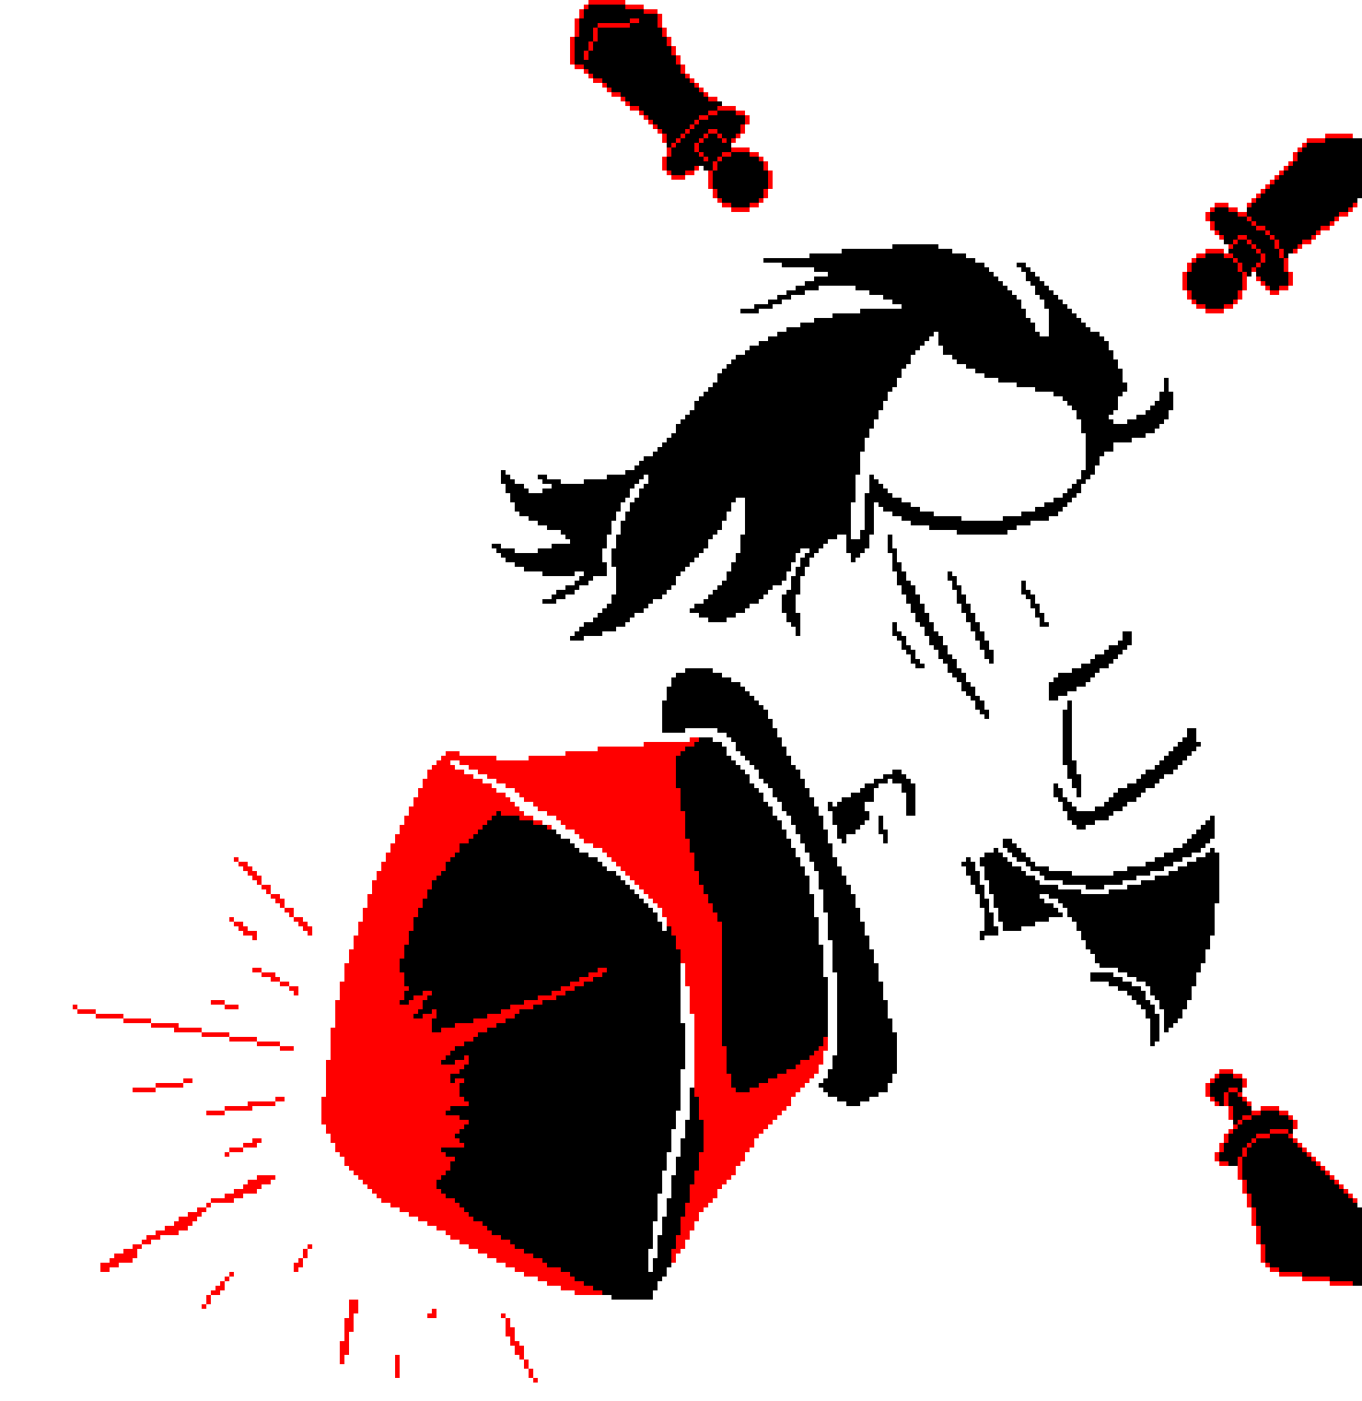
Personaje
Ibic
Este pequeño escudero, hijo de dos caballeros excepcionales estaba aprendiendo del oficio cuando ocurrio el accidente en la capital. de su padre aprendio la disciplina y el honor en el combate, mientras que de su madre aprendio la destreza con las armas y la empatía hacia los demas.
Aunque el no lo admita, tiene madera para ser caballero y uno de los grandes nada menos. Ibic es listo y educado pero un poco asustadizo y temeroso así que esta aventura le hara perder sus miedos y convertise en caballero.
Habilidades
Ataca con una espada mágica que lanza balas de energía
Puede hacer una voltereta que esquiva ataques enemigos. además puede saltar por encima de algunos obstáculos

Slide 5
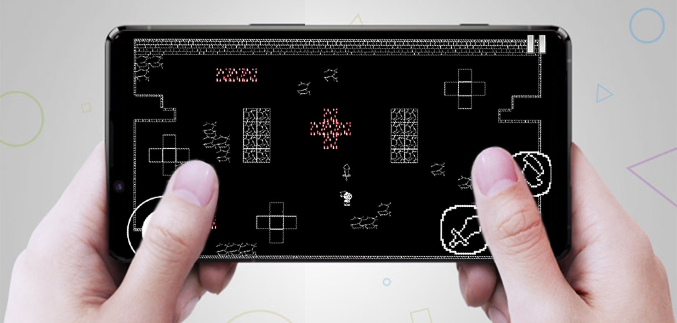
Controles
Pausa
Esquive
Movimiento
Ataque

Slide 6
Gameflow
El jugador ira desbloqueando nuevas habilidades desbloqueandolas con la energia que suelten los enemigos. Esta energia tambien le permitira aumentar stats como su vida maxima o su daño.
El juego en si es un bucle hasta que el jugador consiga rescatar a los padres de Ibic.
Cada vez que el jugador derrote a un boss, la espada de Ibic absorbera su energía elemental, cambiando la espada de forma y desbloqueando nuevas habilidades. Esto solo ocurrira la primera vez una vez desbloqueada esa version de la espada sera seleccionable antes de iniciar una partida.

Slide 7
Game World
El juego se situara principalmente en un castillo de estilo medieval, aunque este estara dividido en diferentes zonas en las cuales variara el estilo dependiendo del elemento relacionado a el. Por ejemplo, en los jardines del castillo el elemento relacionado será la vida, por lo tanto las flores y arboles han mutado debido a eso.
En las primeras zonas jugables no estarán corrompidas por la energía demoniaca, por lo cual parecera un castillo normal, conforme el jugador avance ya se encontrara con zonas corrompidas que variaran el estilo del nivel.
En el hub principal donde el jugador se prepara para iniciar la partida se encuentra la puerta principal del castillo y además un pequeño mercadillo donde el jugador interacciona con los menus y con otros NPCs

Slide 8
Game Experience
La tematica es una mezcla humoristica y de accion con combates rapidos y dinamicos.
La musica del juego es una mezcla de musica medieval con rock.
En la cinematica de inicio se presentara la trama y a los personajes, focalizandose en Ibic y su encuentro con Nimue.
Habran cinematicas de presentacion de los bosses para darles mas importancia.

Slide 9
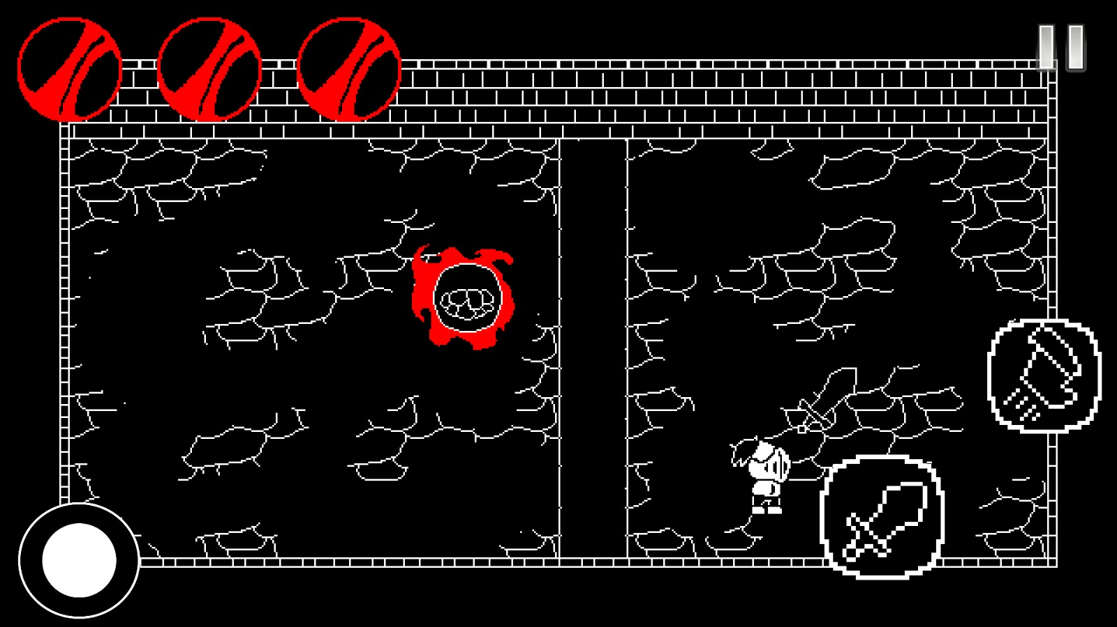
Interfaz

Slide 10
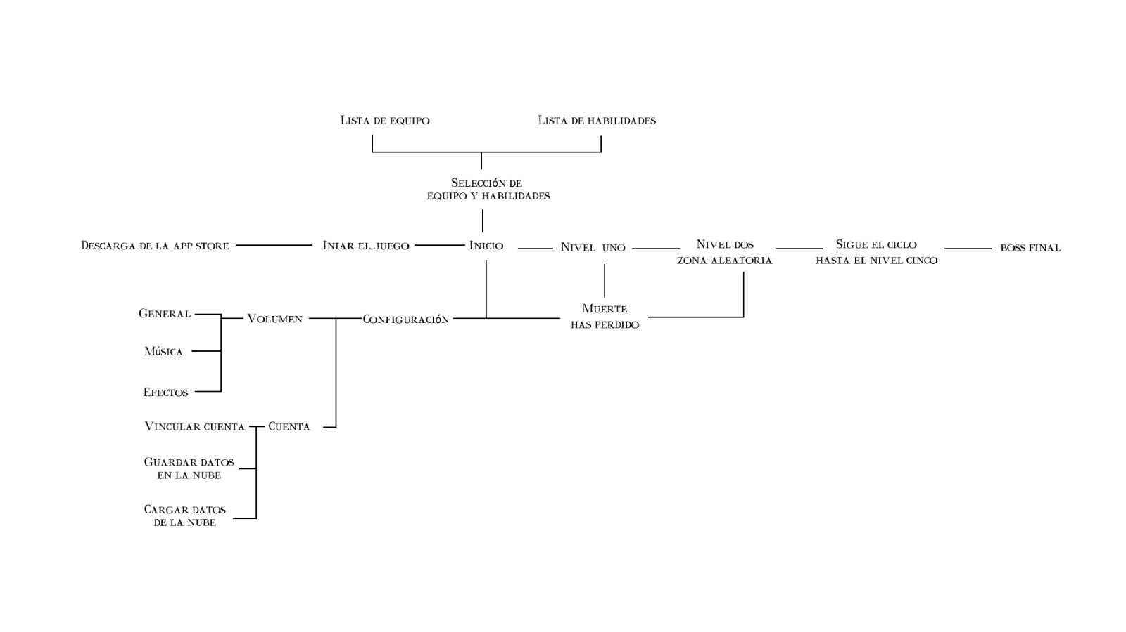

Slide 11
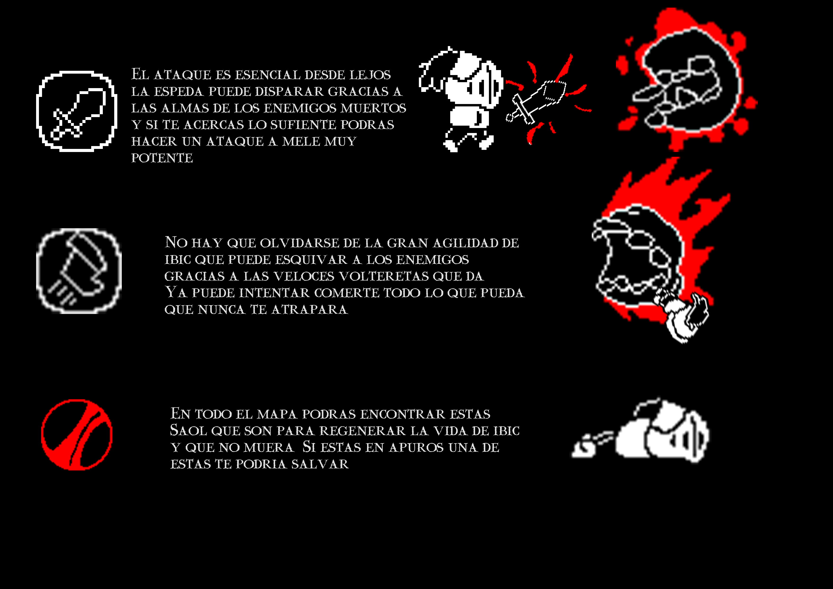
Mecánicas y power ups

Slide 12
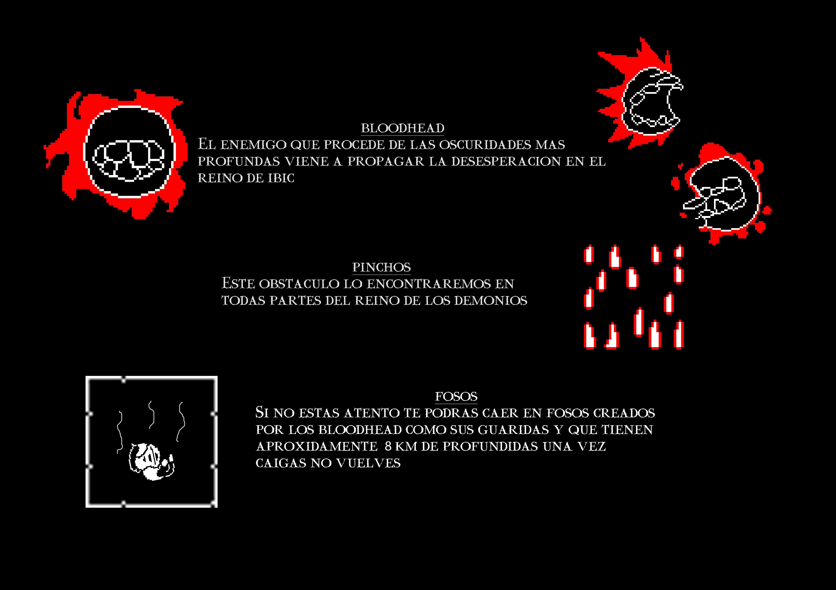
Enemigos

Slide 13
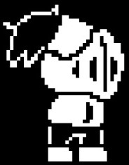
Material bonus
Modo Boss Rush, donde eliges una version de la espada y un set de habilidades aleatorio con el que derrotar a todos los bosses principales del juego seguidos
Bosses extra
Cinematicas nuevas
Modo de selector de musica
Nuevas zonas
Logros

